Slide 1

Polimerni nanokompozitni materijali za pakiranje hrane – zakonski aspekt
Dr. sc. Ana Rešček
PIK Vrbovec-mesna industrija d.d.
Prof. dr. sc. Zlata Hrnjak-Murgić, Fakultet kemijskog inženjerstva i tehnologije, Zagreb
Doc. dr. sc. Ljerka Kratofil Krehula, Fakultet kemijskog inženjerstva i tehnologije, Zagreb
Doc. dr. sc. Anita Ptiček Siročić, Geotehnički fakultet, Varaždin
Dr. sc. Zvonimir Katančić, Fakultet kemijskog inženjerstva i tehnologije, Zagreb

Slide 2
Zahtjevi
ZDRAVSTVENA
ISPRAVNOST
BARIJERA
NA PLINOVE
(O₂, CO₂)
AMBALAŽA ZA
PAKIRANJE
HRANE
BARIJERA
NA VODENU
PARU
BARIJERA
NA AROMU
MEHANIČKA
SVOJSTVA
EKOLOŠKA
PRIHVATLJIVOST
TERMIČKA
SVOJSTVA
OPTIČKA
SVOJSTVA
ANTIMIKROBNA
2/19

Slide 3
Polimerni ambalažni materijali za pakiranje hrane
Polimerni nanokompoziti
Nastaju dodatkom nanopunila / aktivnih čestica u polimer
povećavaju barijerna svojstva (na O₂, CO₂, H₂O_{(v)}, arome...)
poboljšana toplinska svojstva
poboljšana mehanička svojstva
poboljšana svojstva na UV zračenje
smanjenje mase ambalaže po jedinici površine
Nedostaci nanokompozita
nekontrolirano aglomeriranje čestica (van der Waalsove sile)
nehomogenosti na razini mikrostrukture
loša mješljivost s polimernom matricom
agregacija nanopunila
mikrokompozit

Slide 4
Aktivna polimerna ambalaža
Sadrži ciljane aktivne tvari koje ambalaži daju specifično funkcijsko svojstvo jer mogu apsorbirati tvari iz hrane ili njezine okoline u ambalažu i tako produljiti njezin vijek trajanja.
hrana
hrana
4/19

Slide 5
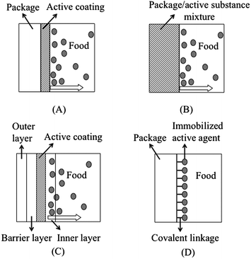
Aktivna polimerna ambalaža
A&I ambalaža prvi put je uvedena na japansko tržište sredinom 1970-ih (odvlaživači u vrećicama - desiccant pouches), a sredinom 1990-ih u EU i SAD
Smještaj aktivnog sloja s obzirom na primarnu ambalažu:
5/19

Slide 6
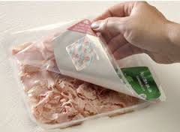
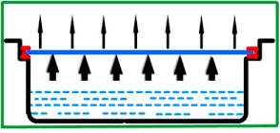
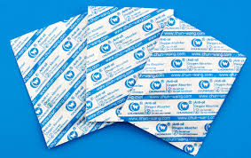
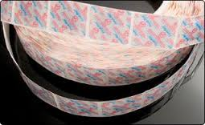
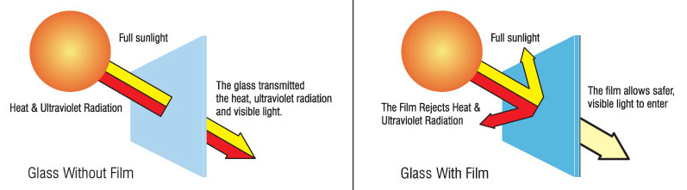
Aktivne nanočestice
Apsorberi kisika
Apsorberi vodene pare
Antimikrobna aktivnost
UV apsorberi
6/19

Slide 7
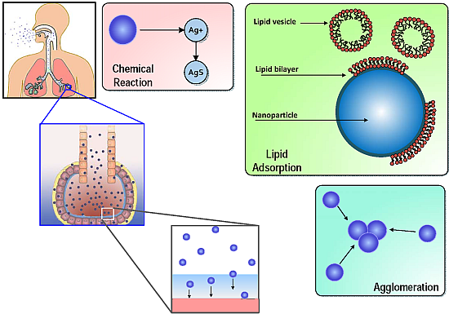


Nanočestice i ljudsko zdravlje
Glavni rizik povezan s migracijom nanočestica u hranu koja potencijalno može dovesti do štetnih učinaka na ljudsko zdravlje
Do sada su istražene nanočestice TiO₂, Ag, Cd, ugljikovih nanocijevčica, ZnO, Au, CuO...
Max. količine nanočestica koje mogu migrirati u hranu definirala je EFSA i FDA
7/19

Slide 8
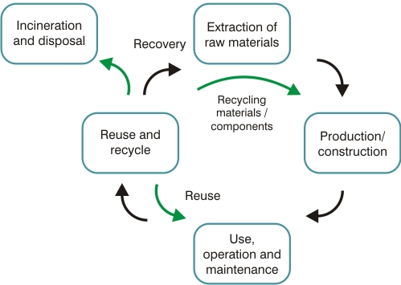

Nanočestice i okoliš
Široka upotreba nanočestica povećava njihovu emisiju u okoliš (zrak, podzemne vode i tlo)
Pametno upravljanje životnim ciklusom nanokompozitne ambalaže
8/19

Slide 9
Nanokompozitni materijali i EU zakonodavstvo
9/19

Slide 10

Nanokompozitni materijali i EU zakonodavstvo
Uredba (EZ) br. 1935/2004
Uredba navodi opća načela o sigurnosti i inertnosti za sve materijale i predmete koji dolaze u dodir s hranom
zahtijeva da materijali ne prenose svoje sastojke u hranu u količinama koje su štetne za zdravlje ljudi
zahtijeva da materijali ne mijenjaju sastav, okus i miris hrane na neprihvatljiv način
predviđa posebne propise o aktivnim i inteligentnim materijalima
predviđa ovlasti za provođenje dodatnih mjera EU-a za posebne materijale
predviđa postupak za provođenje procjena sigurnosti tvari koje se koriste u proizvodnji materijala i predmeta koji dolaze u dodir s hranom, a koji uključuje Europsku agenciju za sigurnost hrane
propise o označivanju, uključujući oznaku za uporabu ili prikazivanje simbola
dokumentaciju o sukladnosti i sljedivosti
10/19

Slide 11
Nanokompozitni materijali i EU zakonodavstvo
Uredba (EU) br. 10/2011
„Bilo koji materijal koji dolazi u dodir s hranom mora biti prikladan i neaktivan kako bi se izbjegla migracija tvari u proizvode u količinama štetnim za ljudsko zdravlje te s ciljem smanjenja neprihvatljivih promjena u sastavu i svojstvima hrane.”
Uredba navodi zahtjeve o sastojcima plastičnih materijala i FCM
sastavljanje popisa odobrenih tvari Unije koje je dozvoljeno koristiti u proizvodnji plastičnih materija i FCM
dodjeljuje se jedinstveni broj za svaku tvar
Maksimalna količina tvari dozvoljenih za migraciju u hranu
Globalna migracija (GM)
Specifična migracija (SM)
60 mg/kg (10 mg/dm²)
30 mg/kg
PRETPOSTAVKA: 1 kg hrane zapakirano u ambalažu površine od 6 dm²
11/19

Slide 12
Nanokompozitni materijali i EU zakonodavstvo
Uredba (EZ) br. 2023/2006
Uredba o dobroj proizvođačkoj praksi za materijale i predmete namijenjene neposrednom dodiru s hranom
Omogućava sukladnost sa zahtjevima u proizvodnji FCM
prostora koji su prikladni za proizvodnju i informiranost osoblja o ključnim proizvodnim fazama
dokumentiranog sustava osiguranja kvalitete i sustava kontrole kvalitete
odabira odgovarajućih početnih sirovina za proizvodni postupak s ciljem osiguravanja sigurnosti i inertnosti konačnih proizvoda
Uredba (EZ) br. 1895/2005
Uredba o zabrani uporabe određenih epoksi derivata u materijalima i predmetima namijenjenim neposrednom dodiru s hranom
Uredba (EZ) 282/2008
Uredba o recikliranim plastičnim materijalima namijenjenim neposrednom dodiru s hranom
12/19

Slide 13

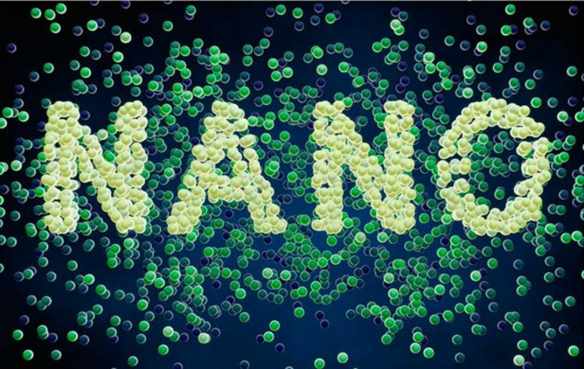
Nanokompozitni materijali i EU zakonodavstvo
Uredba (EZ) br. 450/2009
Uredba o aktivnim i inteligentnim materijalima i predmetima namijenjenim neposrednom dodiru s hranom
Posebni zahtjevi u Uredbi primjenjuju se u posebnu svrhu:
apsorpciju tvari iz unutrašnjosti pakirane hrane
otpuštanje tvari u hranu
navođenje roka trajanja hrane putem ispuštanja tvari koje izazivaju promjenu boje
Unijin popis odobrenih tvari za proizvodnju A&I materijala potrebno je izraditi
Svi novi sustavi aktivne i inteligentne ambalaže u početku moraju biti ocijenjeni od strane EFSA-e
Odobrenje A&I komponenata mora biti odobreno u skladu s člancima 7-9 Uredbe (EZ) br.1935/2004 nakon podnošenja zahtjeva
13/19

Slide 14
Nanokompozitni materijali i EU zakonodavstvo
EFSA je donijela procjenu o mogućim rizicima nanotehnologije - neophodan pristup: od slučaja do slučaja (engl. case-by-case approach).
INDUSTRIJA
Aplikacija za autorizaciju
14 dana
Ne postoje posebni propisi za papir i ljepenke, metal, staklo ili tinte za tiskanje
U tom slučaju države članice mogu izraditi nacionalne propise
Europska komisija trenutno analizira industrijski lanac opskrbe i prikuplja informacije o nacionalnim propisima za materijale za koje ne postoje posebni propisi EU-a
NADLEŽNA TIJELA U DRŽAVI
Mail box
EUROPEAN FOOD SAFETY AUTHORITY
Procjena ispravnosti i sigurnosti
6 mjeseci
+
6 mjeseci
EUROPSKA KOMISIJA
Prijedlog
STALNI ODBOR
Mišljenje nadležnog tijela u državi
EUROPSKA KOMISIJA
Regulativa, Odluka, Direktiva

Slide 15
EU zakonodavstvo - FCM
Regulation 202/2014/EC - plastic materials and articles intended for contact with food amending Regulation 10/2011/EC
Regulation 1183/2012/EC - plastic materials and articles intended for contact with food amending Regulation 10/2011/EC
Corrigendum to Regulation 1183/2012/EC - plastic materials and articles intended for contact with food amending Regulation 10/2011/EC.
Regulation 1282/2011/EC - plastic materials and articles intended for contact with food amending Regulation 10/2011/EC
Regulation 321/2011/EC - restricting Bisphenol A use in plastic infant feeding bottles
Regulation 284/2011/EC – import procedures for polyamide and melamine plastic kitchenware from China and Hong Kong,
Regulation 10/2011/EC of 14 January 2011 on plastic materials and articles intended to come into contact with food,
Regulation 450/2009/EC of 29 May 2009 on active and intelligent materials and articles intended to come into contact with food,
Regulation 282/2008/EC of 27 March 2008 on recycled plastic materials and articles intended to come into contact with foods and amending Regulation 2023/2006/EC,
Directive 2007/42/EC of 29 June 2007 relating to materials and articles made of regenerated cellulose film intended to come into contact with foodstuffs,
Regulation 2023/2006/EC of 22 December 2006 on good manufacturing practice for materials and articles intended to come into contact with food,
Regulation 1895/2005/EC of 18 November 2005 on the restriction of use of certain epoxy derivatives in materials and articles intended to come into contact with food,
Regulation 1935/2004/EC of 27 October 2004 on materials and articles intended to come into contact with food and repealing Directives 80/590/EEC and 89/109/EEC,
Directive 93/11/EEC of 15 March 1993 concerning the release of the N-nitrosamines and N- nitrosatable substances from elastomer or rubber teats and soothers.
15/19

Slide 16
HR zakonodavstvo - FCM
NN br. 25/13 - Zakon o materijalima i predmetima koji dolaze u neposredan dodir s hranom
NN br. 125/09 i NN br. 31/11 - Pravilnik o zdravstvenoj ispravnosti materijala i predmeta koji dolaze u neposredan dodir s hranom
NN br. 82/10 - Pravilnik o posebnim uvjetima za proizvodnju i stavljanje na tržište predmeta opće uporabe
NN br. 39/13 - Zakon o predmetima opće uporabe
NN br. 88/15 - Pravilnik o ambalaži i otpadnoj ambalaži
NN br. 3/14 - Pravilnik za prijavu djelatnosti materijala i predmeta koji dolaze u neposredan dodir s hranom
16/19

Slide 17
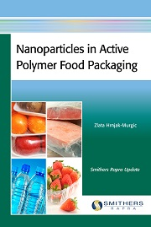

Nanoparticles in Active Polymer Food Packaging
AUTORI:
Prof. dr. sc. Zlata Hrnjak-Murgić
Sveučilište u Zagrebu
Fakultet kemijskog inženjerstva i tehnologije
Dr. sc. Ana Rešček
PIK Vrbovec-mesna industrija d.d.
Doc. dr. sc. Ljerka Kratofil Krehula
Sveučilište u Zagrebu
Fakultet kemijskog inženjerstva i tehnologije
Doc. dr. sc. Anita Ptiček Siročić
Sveučilište u Zagrebu
Geotehnički fakultet u Varaždinu
Dr. sc. Zvonimir Katančić
Sveučilište u Zagrebu
Fakultet kemijskog inženjerstva i tehnologije
Britanski izdavač: Smithers Pira
Godina izdavanja: 2015
Broj stranica: 260
http://www.smitherspira.com/publications/books/nanoparticles-in-active-polymer-food-packaging
17/19

Slide 18
Nanoparticles in Active Polymer Food Packaging
Knjiga daje pregled primjena raznih vrsta nanočestica, kao što su različite metalne nanočestice i njihovu ulogu u polimernoj ambalaži za pakiranje hrane.
SADRŽAJ
Introduction
Polymers for Food Packaging
Polymer Nanocomposites and Antimicrobial Activity
Polymer Nanocomposites with Oxygen Absorber (Scavenger)
Polymer Nanocomposites for Ultraviolet Blocking
Polymer Nanocomposites with Water Vapour Permeability
Characterisation of Polymer Food Packaging Nanocomposites
Regulatory Aspects of Nanomaterials
http://www.smitherspira.com/publications/books/nanoparticles-in-active-polymer-food-packaging
18/19

Slide 19
HVALA NA PAŽNJI!
Prof. dr. sc. Zlata Hrnjak-Murgić
zhrnjak@fkit.hr
Dr. sc. Ana Rešček
ana.rescek@pik-vrbovec.hr
Doc. dr. sc. Ljerka Kratofil Krehula
krehula@fkit.hr
Doc. dr. sc. Anita Ptiček Siročić
anita.pticek.sirocic@gfv.hr
Dr. sc. Zvonimir Katančić
katancic@fkit.hr
http://www.smitherspira.com/publications/books/nanoparticles-in-active-polymer-food-packaging
19/19

